Slide 1
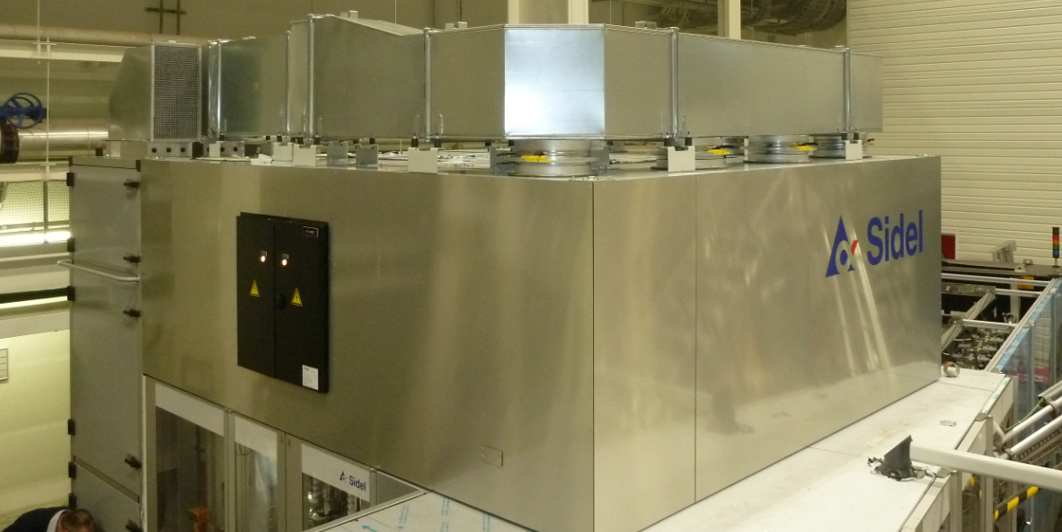
Redução da taxa de umidade no habitáculo da sopradora
Desumidificador
VALOR E VANTAGENS
DESCRIÇÃO
Redução da taxa de umidade no habitáculo da sopradora
Ponto de orvalho ideal: temperatura do molde (+/- 2 ºC) em menos de uma hora.
Recomendado para países com clima mais úmido.
Este sistema é composto por:
Um desumidificador autoportante.
Entrada de ar na parte superior, com sistema de filtração G4.
Resfriamento por trocador de calor.
Coleta de condensados.
Resfriamento por água.
Ventilador
Saída na parte inferior
Painel elétrico
Valor: Otimização de custos
Equipamento: sopradoras Matrix
Código do catálogo: 2039

